Slide 1
“红领巾”真好

Slide 2
“红领巾”真好
chén
shuí
lè
1
de
清晨，林中谁最快乐？
是可爱的小鸟，
叽叽喳喳，蹦蹦跳跳，
一边唱歌，一边梳理蓬松
的羽毛。
清晨，林中谁最活跃？
是机灵的小鸟，
扑棱棱，飞来飞去，
捕捉害虫， 保护翠绿的树苗。
3
清晨，林中谁来得最早？
是“红领巾”来放鸟巢。
崭新的木牌上写着：“不许
打鸟！”
小鸟在枝头高唱：“ ‘红领巾’
真好！”
cháo
zhā
bèn
jī
ɡ
tiào
zhǎn
xīn
pái
xiě
ɡ
ē
pén
shū
ɡ
dǎ
yǔ
yuè
2
pū
lēn
ɡ
bǎo
cuì

Slide 3
“红领巾”真好
lè
1
de
清晨，林中谁最快乐？
是可爱的小鸟，
叽叽喳喳，蹦蹦跳跳，
一边唱歌，一边梳理蓬松
的羽毛。
清晨，林中谁最活跃？
是机灵的小鸟，
扑棱棱，飞来飞去，
捕捉害虫， 保护翠绿的树苗。
3
清晨，林中谁来得最早？
是“红领巾”来放鸟巢。
崭新的木牌上写着：“不许
打鸟！”
小鸟在枝头高唱：“ ‘红领巾’
真好！”
xīn
xiě
ɡ
ē
dǎ
yǔ
2
bǎo

Slide 4
“红领巾”真好
chén
shuí
lè
1
de
清晨，林中谁最快乐？
是可爱的小鸟，
叽叽喳喳，蹦蹦跳跳，
一边唱歌，一边梳理蓬松
的羽毛。
清晨，林中谁最活跃？
是机灵的小鸟，
扑棱棱，飞来飞去，
捕捉害虫， 保护翠绿的树苗。
3
清晨，林中谁来得最早？
是“红领巾”来放鸟巢。
崭新的木牌上写着：“不许
打鸟！”
小鸟在枝头高唱：“ ‘红领巾’
真好！”
cháo
zhā
bèn
jī
ɡ
tiào
zhǎn
xīn
pái
xiě
ɡ
ē
shū
pén
ɡ
dǎ
yǔ
yuè
2
pū
lēn
ɡ
bǎo
cuì

Slide 5

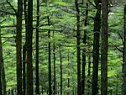
de
清晨，林中谁来得最早？
是“红领巾”来放鸟巢。
崭新的木牌上写着：“不许打鸟！”
小鸟在枝头高唱：“ ‘红领巾’ 真好！”
cháo
zhǎn
xīn
pái
xiě
dǎ

Slide 6

chén
shuí
lè
清晨，林中谁最快乐？
是可爱的小鸟，
叽叽喳喳，蹦蹦跳跳，
一边唱歌，一边梳理 蓬松的羽毛。
jī
zhā
bèn
ɡ
tiào
ɡ
pén
ɡ
yǔ
ē
shū
lǐ

Slide 7
chén
shuí
lè
清晨，林中谁最快乐？
是可爱的小鸟，
叽叽喳喳，蹦蹦跳跳，
一边唱歌，一边梳理 蓬松的羽毛。
jī
zhā
bèn
ɡ
tiào
ɡ
pén
ɡ
yǔ
ē
shū
lǐ

Slide 8
清晨，林中谁最活跃？
是机灵的小鸟，
扑棱棱，飞来飞去，
捕捉害虫， 保护翠绿的树苗。
yuè
pū
lēn
ɡ
bǎo
cuì

Slide 9
清晨，林中谁最活跃？
是机灵的小鸟，
扑棱棱，飞来飞去，
捕捉害虫， 保护翠绿的树苗。
yuè
pū
lēn
ɡ
bǎo
cuì

Slide 10
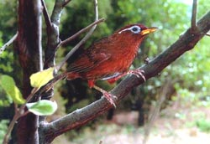
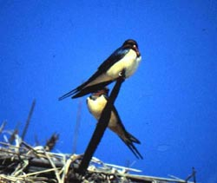
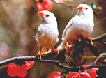
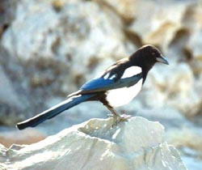
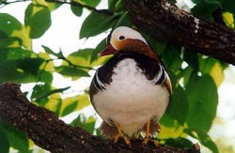
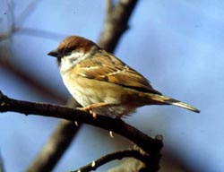
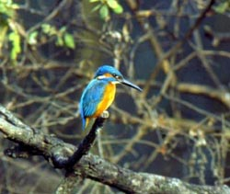
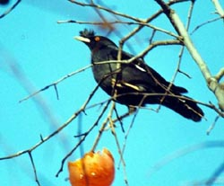

Slide 11
